Slide 1


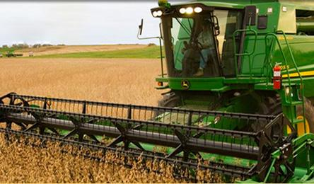


Кыргыз Республикасындагы калкка микрокредит беріі
Кыргыз Республикасынын Улуттук статистика комитети
Финансы статистика бјлімі Май 2018ж. Э. Абельдиева

Slide 2
 | 2016 | 2017
Микрофинансылык уюмдардын саны | 322 | 303
Берилген микрокредиттер бардыгы (млн. сому) | 13 300,5 | 17 166,5
Алуучулардын саны (миѕ. адам) | 239 | 308
анын ичинен аялдар (миѕ. адам) | 171 | 136

Slide 3
Аймактар боюнча калкка микрокредит беріі (млн.сому)

Slide 4
Кыргыз Республикасындагы калкты микрокредиттештиріі деѕгеели
(калктын 1000не)

Slide 5
2017-ж.
4 чоѕ микрокредиттик уюм
берилген микрокредиттин 47,2 пайызы же 8101,4 млн. сому
173 микрокредиттик компаниялар жана агентствалар.
Кредиттик союздар
126 кредиттик союздар
берилген микрокредиттин 7,4 пайызы же 1263,6 млн.сому
алуучулардын саны 19 миѕ. адам.
алуучулардын саны 187 миѕ адам.
Чоѕ микрокредиттик компаниялар
Микрокредиттик компаниялар жана агенствалар
берилген микрокредиттин 45,4 пайызы же 7801,5 млн. сому
алуучулардын саны 225 миѕ адам.

Slide 6
2017-ж аймактар боюнча аялдарга микрокредит беріі. (миѕ.адам)

Slide 7
2017-ж калкка берилген микрокредиттердин максаты боюнча
(пайыз менен)

Slide 8
Микрокредиттердин негизги іліші 6 дан 12 айга чейинки мјјнјткј берилген
(кредиттердин жалпы кјлјмінін 47,8 пайызы) жана 1 жылдан 3 жылга чейинки мјјнјткј берилген микрокредиттер
(43,0 пайызын тізді).
2017- ж. мјјнјтінј карата калкка берилген микрокредиттер.
(жыйынтыка карата пайыз менен)

Slide 9
Кјѕіл бурганыѕыздарга рахмат!

